Slide 1

Бюджет для граждан
бюджет городского округа Щёлково на 2026 год и на плановый период 2027 и 2028 годов

Slide 2
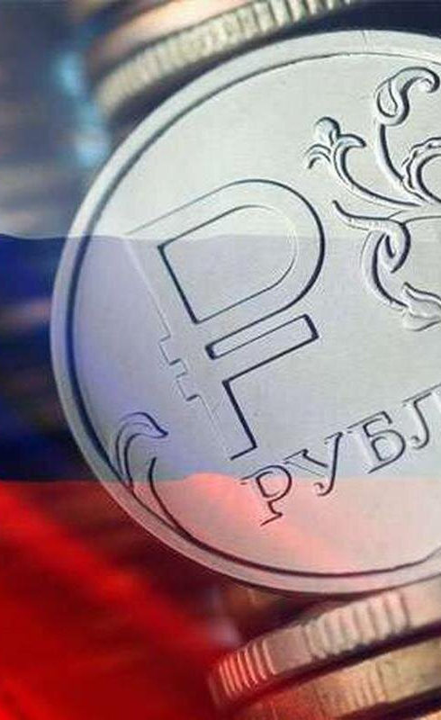

ЧТО ТАКОЕ БЮДЖЕТ?
Бюджет - форма образования и расходования денежных средств, предназначенных для финансового обеспечения задач и функций государства и местного самоуправления
Бюджет муниципального образования (местный бюджет) — это форма образования и расходования денежных средств, предназначенных для финансового обеспечения задач и функций местного самоуправления

Slide 3

ДОХОДЫ И РАСХОДЫ БЮДЖЕТА
Доходы бюджета — это денежные средства, которые поступают в распоряжение органов публичной власти в безвозмездном и безвозвратном порядке в соответствии с законодательством. Эти средства предназначены для финансирования задач и функций публично-правового образования
Расходы бюджета — это денежные средства, которые органы публичной власти тратят на реализацию своих программ и проектов в различных сферах. Они направлены на финансовое обеспечение государственных и муниципальных программ и непрограммных направлений деятельности органов публичной власти

Slide 4
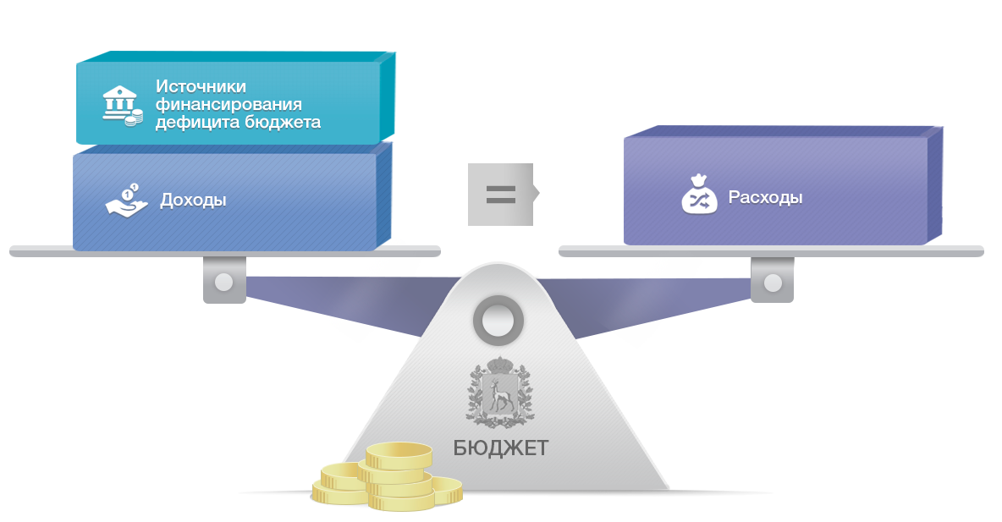
ЧТО ДЕЛАТЬ С ДЕФИЦИТОМ БЮДЖЕТА?
Источники финансирования дефицита бюджета — это поступления денежных средств в бюджет, направляемые на покрытие разницы, возникающей в результате превышения расходов бюджета над его доходами, и погашение ранее возникших долговых обязательств

Slide 5
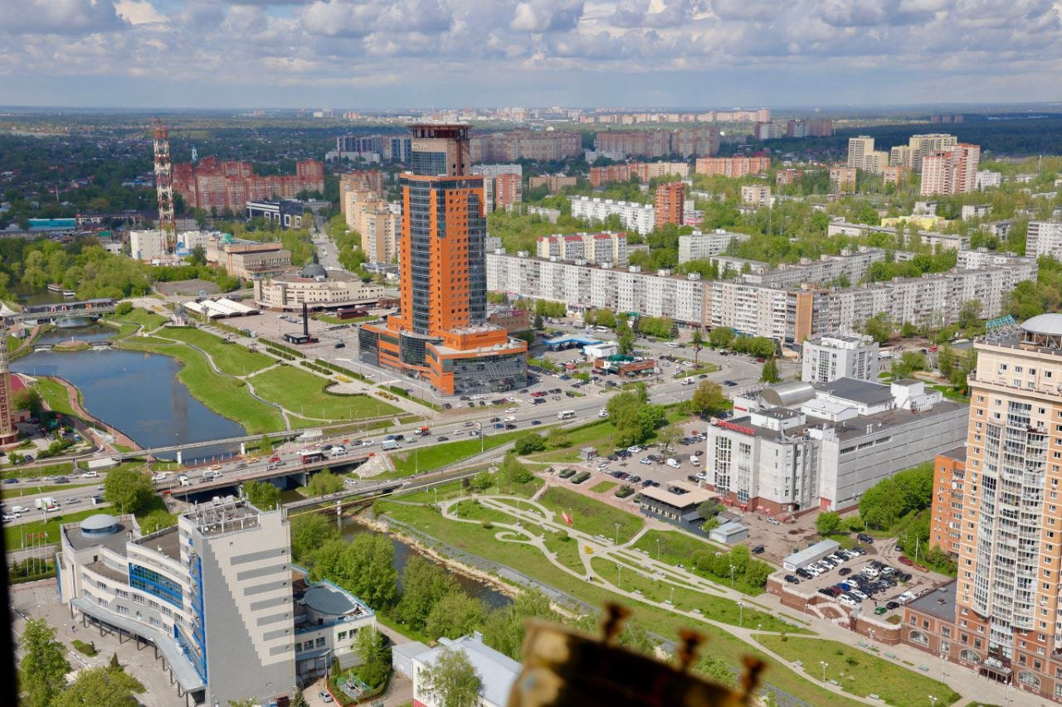
Прогноз социально-экономического развития городского округа Щелково на 2026-2028 годы
Прогноз социально-экономического развития и бюджет городского округа Щёлково на 2026-2028 годы предполагают реализацию амбициозной инвестиционной программы, опирающейся на рост промышленного производства. Бюджет спланирован с дефицитом, который планируется покрывать за счет наращивания муниципального долга, при сохранении высокой доли социальных расходов и финансирования ключевых инфраструктурных проектов (дороги, ЖКХ)

Slide 6
ДОХОДЫ БЮДЖЕТА
Показатели | 2026 год | 2027 год | 2028 год
Общий объем доходов | 19 145 572,9 | 16 612 678,1 | 16 549 798,4
Объем налоговых и неналоговых доходов | 10 989 389,0 | 9 578 471,0 | 9 986 003,0
Доля налоговых и неналоговых доходов, из них | 57,40% | 57,66% | 60,34%
налоговых доходов | 10 089 772,0 | 8 686 026,0 | 9 080 109,0
неналоговых доходов | 899 617,0 | 892 445,0 | 905 894,0
Объем безвозмездных поступлений | 8 156 183,9 | 7 034 207,1 | 6 563 795,4
Доля безвозмездных поступлений | 42,60% | 42,28% | 39,61%

Slide 7
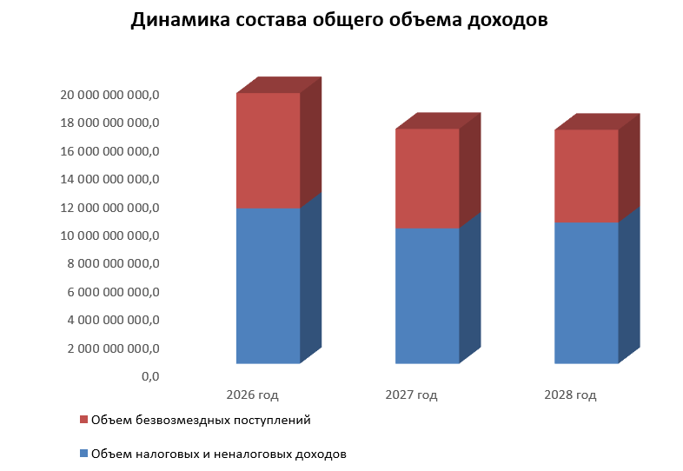
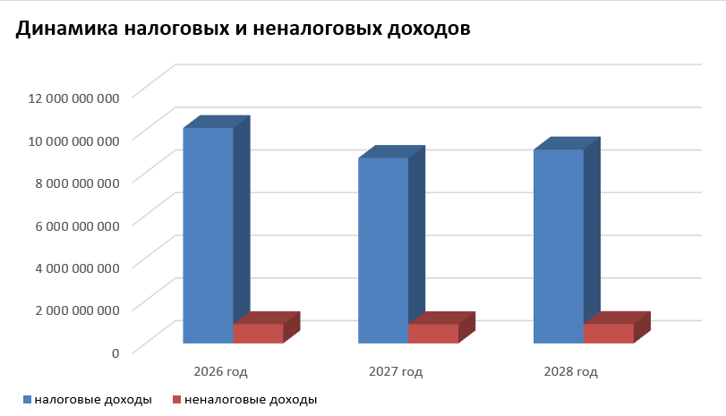
ДОХОДЫ БЮДЖЕТА (анализ и динамика)
Снижение НДФЛ в 2027–2028 годах может быть связано с изменением нормативов отчислений или разовыми факторами 2026 года.
Рост налогов на совокупный доход (УСН, патентная система) на +40% к 2028 году свидетельствует о развитии малого и среднего бизнеса.
Имущественные налоги устойчиво растут благодаря вводу нового жилья и переоценке кадастровой стоимости.
Безвозмездные поступления снижаются с 8,16 млрд руб. в 2026 до 6,56 млрд руб. в 2028 году, что требует повышения эффективности использования собственных доходов.

Slide 8
РАСХОДЫ БЮДЖЕТА
Расходы бюджета | 2026 год | 2027 год | 2028 год
Итого | 20 892 353,4 | 17 311 700,5 | 16 889 947,0
Образование | 7 399 128,7 | 7 103 483,1 | 7 053 047,3
Жилищно-коммунальное хозяйство | 6 790 486,0 | 4 805 426,1 | 5 367 166,7
Общегосударственные вопросы | 2 264 404,0 | 1 529 606,3 | 1 437 296,7
Национальная экономика | 1 151 932,0 | 961 722,2 | 963 649,2
Культура, кинематография | 993 664,8 | 918 001,4 | 855 617,6
Физическая культура и спорт | 984 588,3 | 638 400,5 | 613 834,7
Социальная политика | 858 639,1 | 1 152 271,1 | 401 237,3
Национальная безопасность и правоохранительная деятельность | 190 859,0 | 161 078,4 | 156 386,0
Средства массовой информации | 183 200,0 | 20 000,0 | 20 000,0
Охрана окружающей среды | 71 037,4 | 21 137,4 | 21 137,4
Здравоохранение | 3 840,0 | 0,0 | 0,0
Обслуживание государственного (муниципального) долга | 500,0 | 500,0 | 500,0
Национальная оборона | 74,0 | 74,0 | 74,0

Slide 9
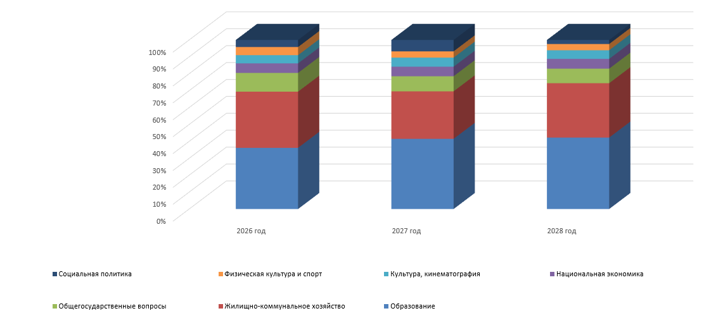
Динамика расходов бюджета

Slide 10
Распределение бюджетных ассигнований по муниципальным программам городского округа Щёлково
ТОП 5 муниципальных программ по объему ассигнований | 2026 год | 2027 год | 2028 год | Доля 2026 | Доля 2027 | Доля 2028
Муниципальная программа "Образование" | 6 906 953,6 | 6 626 102,7 | 6 599 947,9 | 33,06% | 38,28% | 39,08%
Муниципальная программа "Переселение граждан из аварийного жилищного фонда" | 2 831 665,5 | 2 464 067,1 | 1 059 277,0 | 13,55% | 14,23% | 6,27%
Муниципальная программа "Чистый округ" | 1 881 394,1 | 1 633 742,0 | 1 643 492,0 | 9,01% | 9,44% | 9,73%
Муниципальная программа "Управление имуществом и муниципальными финансами" | 1 746 358,1 | 1 294 998,6 | 1 201 708,6 | 8,36% | 7,48% | 7,11%
Муниципальная программа "Формирование современной комфортной городской среды" | 1 565 875,0 | 1 167 836,7 | 1 423 011,3 | 7,49% | 6,75% | 8,43%

Slide 11
Инвестиции в объекты капитального строительства
2026 год |  | 2027 год |  | 2028 год
Средства из бюджета Московской области | Средства из бюджета городского округа | Средства из бюджета Московской области | Средства из бюджета городского округа | Средства из бюджета Московской области | Средства из бюджета городского округа
2 162 708,1 | 713 809,1 | 1 183 826,4 | 381 965,8 | 448 892,8 | 144 368,5

Slide 12
Список проектов, в которые направлены инвестиции
1. Установка в мкр. Восточный, д. Большие Жеребцы (ЖК «Восточная Европа») очистных сооружений хозяйственно-бытовых сточных вод модульного типа производительностью 500 м³/сут.
2. Строительство объектов коммунальной инфраструктуры для обеспечения потребителей д. Новая Слобода услугами водоснабжения и водоотведения, в т.ч. ПИР и технологическое присоединение
3. Строительство БМК мощностью 0,7 МВт по адресу: Московская область, г.о. Щёлково, рп. Фряново (в т.ч. ПИР)
4. Обеспечение детей-сирот и детей, оставшихся без попечения родителей, лиц из числа детей-сирот и детей, оставшихся без попечения родителей, жилыми помещениями
5. Реконструкция сетей и сооружений водоснабжения, водоотведения для технологического присоединения комплексной застройки ООО «СЗ «Инвест Проект МСК»
6. Реконструкция котельной мощностью 50,9 МВт «ОМК Маркет» по адресу: Московская область, г.о. Щёлково, ул. Московская (в т.ч. ПИР)
7. Реконструкция магистральной тепловой сети от котельной №1 по адресу: Московская область, г.о. Щелково, р.п. Фряново, ул. Первомайская (в т.ч. ПИР)
8. Обеспечение мероприятий по переселению граждан из аварийного жилищного фонда, признанного таковым после 1 января 2017 года

Slide 13
ВНУТРЕННИЕ ИСТОЧНИКИ ФИНАСИРОВАНИЯ ДЕФИЦИТА БЮДЖЕТА
Наименование показателя | 2026 год | 2027 год | 2028 год
Источники внутреннего финансирования дефицитов бюджетов | 1 746 | 963 | 883
Кредиты кредитных организаций в валюте Российской Федерации | 635 | 690 | 745
Изменение остатков средств на счетах по учету средств бюджетов | 1 111 | 272 | 138

Slide 14
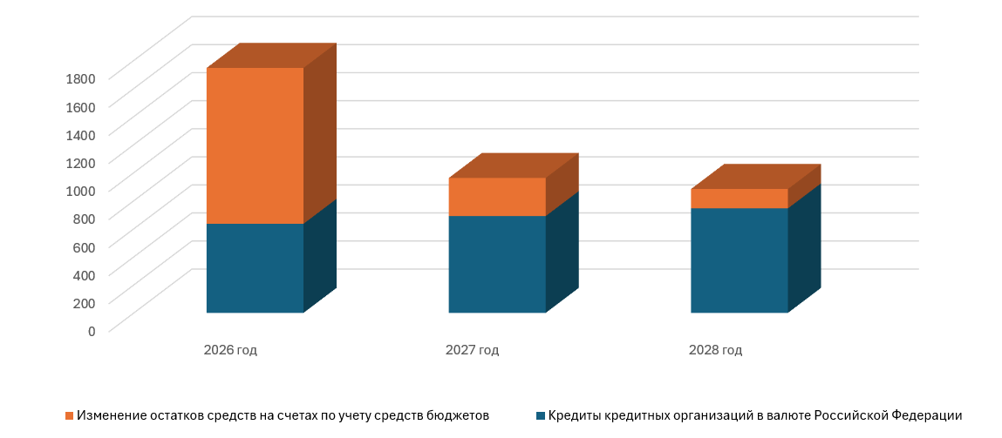
Состав источников внутреннего финансирования дефицита бюджета

Slide 15
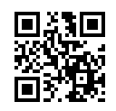
РЕСУРСЫ ГОРОДСКОГО ОКРУГА ЩЕЛКОВО
САЙТ ГОРОДСКОГО ОКРУГА ЩЕЛКОВО
АДМИНИСТРАЦИЯ ЩЕЛКОВО В СОЦИАЛЬНЫХ СЕТЯХ
TG: t.me/admgos
MAX: max.ru/admgos
Дзен: dzen.ru/admgos
OK: ok.ru/admgos

Slide 16
CПАСИБО ЗА ВНИМАНИЕ!

